Slide 1
드 론 배 터 리
2019년 7월20일
박 영 세
한세대학교 일반대학원
IT융합 전자공학과
드론 멘토링 과정

Slide 2
목 차
1 | 배터리의 개요
2 | 드론용 배터리
3 | 배터리 충방전 및 취급법
4 | 드론 배터리 연구 분야

Slide 3
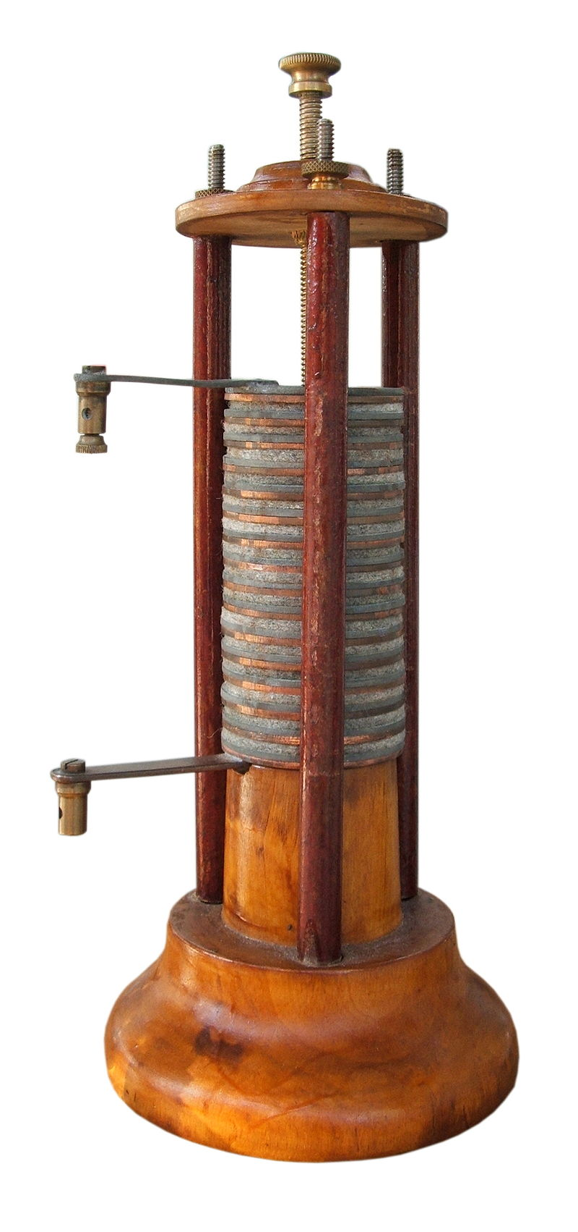
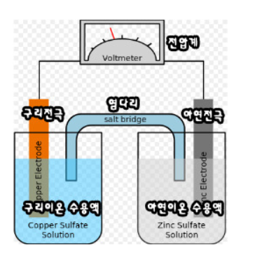
1. 배터리의 개요
배터리의 작동 원리
배터리는 화학 에너지를 전기 에너지 로 변환 합니다
볼타 전지
다니엘 전지

Slide 4
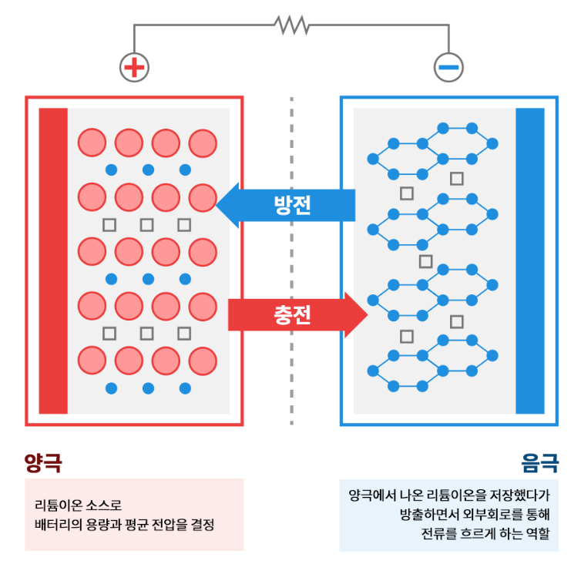
1. 배터리의 개요
배터리의 작동 원리

Slide 5
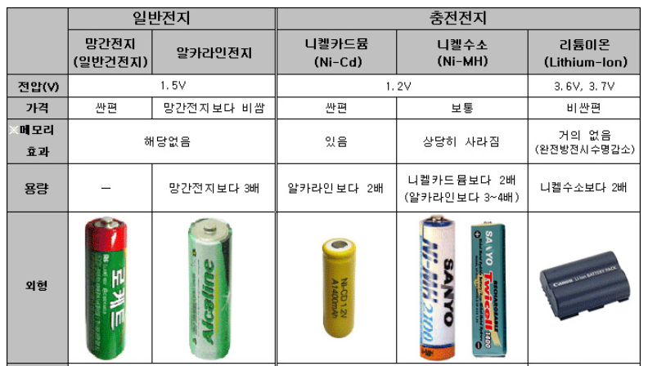
1. 배터리의 개요
배터리의 종류

Slide 6
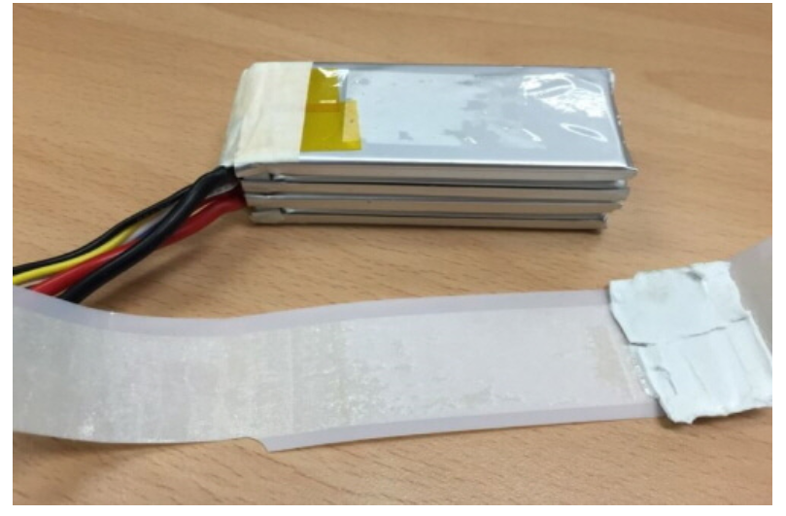
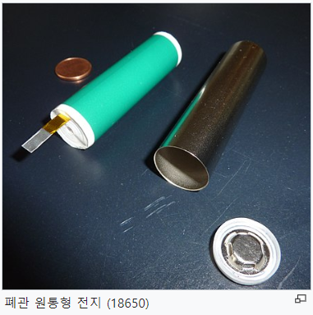
1. 배터리의 개요
리튬이온 – 리튬 폴리머
리튬 폴리머(Li-Po) 전지
리튬 이온(Li-ion) 전지
6

Slide 7
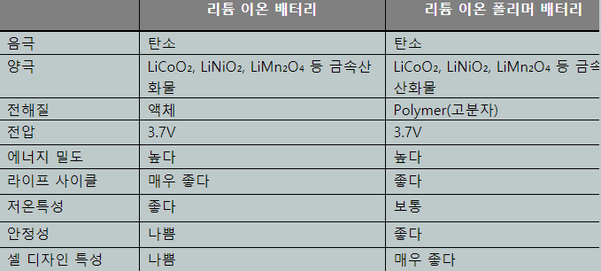
1. 배터리의 개요
리튬이온 – 리튬 폴리머

Slide 8
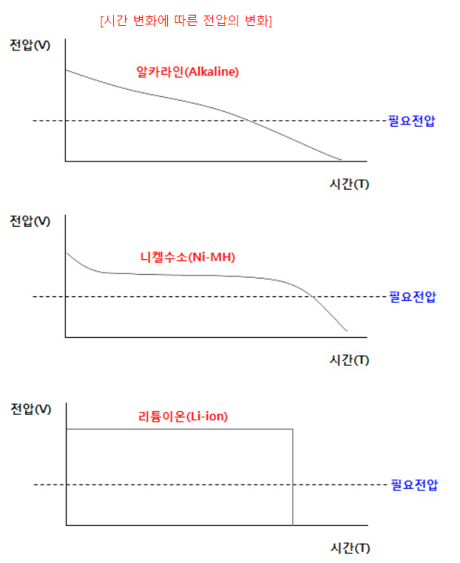
1. 배터리의 개요
배터리의 시간 변화에 따른 전압의 변화
유지
1차전지 (건전지)
전압이 계속 저하됨
2차전지 (니켈수소)
전압이 완만하게 저하됨
2차전지 (리툼 이온/폴리머)
전압이 유지가 됨

Slide 9
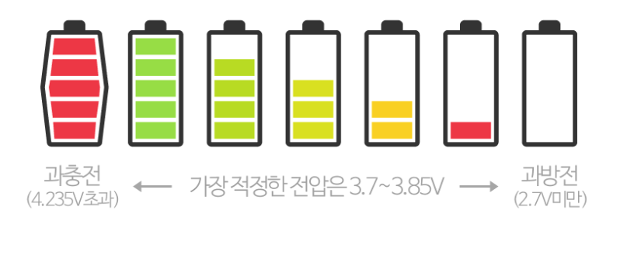
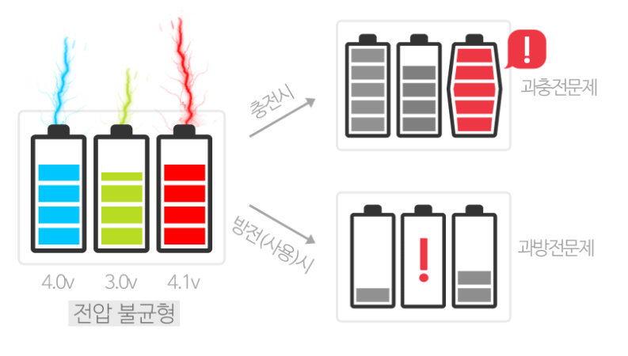
2. 드론용 배터리 (과충전 과방전)
과충전
4.235v 초과
적정 전압 3.7v ~ 3.85v
과방전
2.7v 미만
과충전
문제`
과방전
문제`
전압불균형

Slide 10
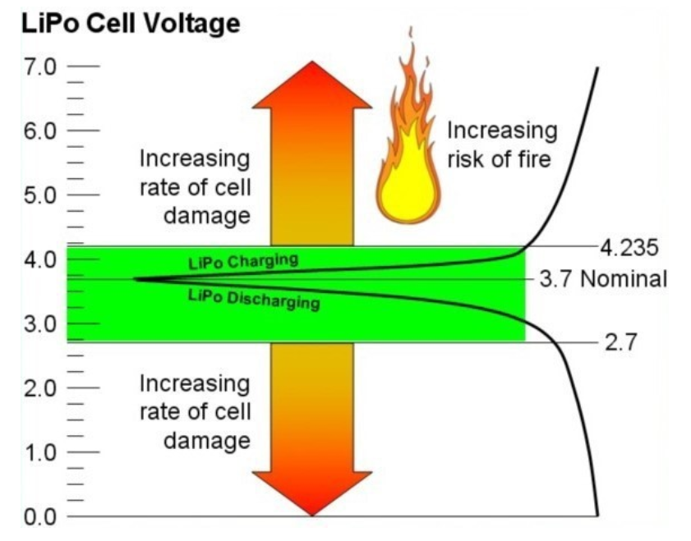
2. 드론용 배터리 위험성
충/방전 [충방전 전압에 따른 화재 위험도 (Risk of fire)]
10

Slide 11
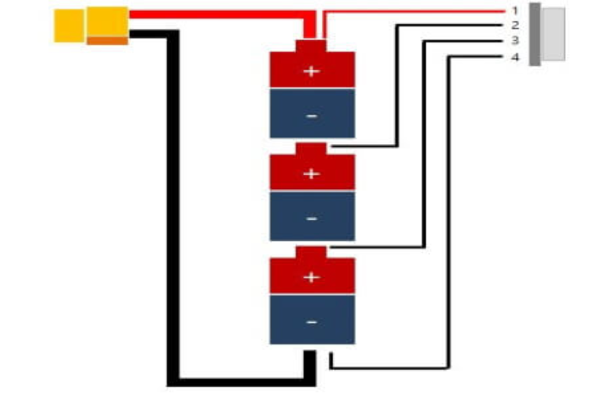
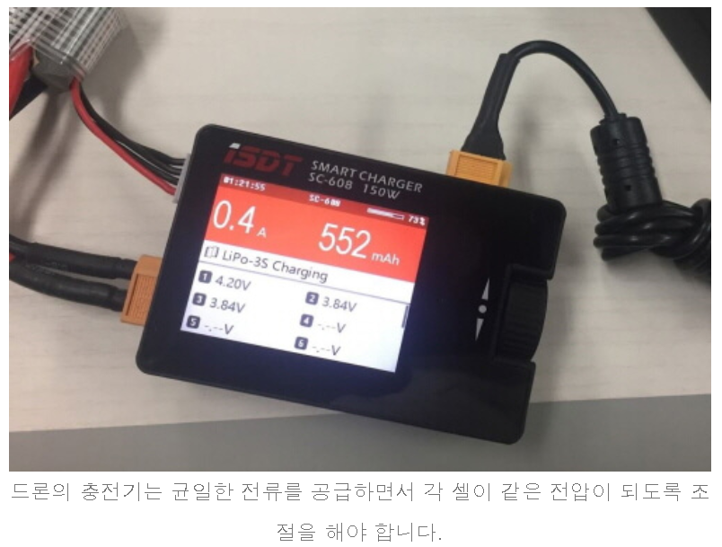
2. 드론용 배터리
직병렬 연결 [ 드론 모터의 출력에 맞는 배터리 구성 ]
[ 11.1v 직렬 충전 ]
[ 3.7v * 3개 균등충전 ]
[ 3.7v 배터리 * 3개 = 11.1v ]
[ 3.7v 3개 균등충전용 충전기 ]

Slide 12
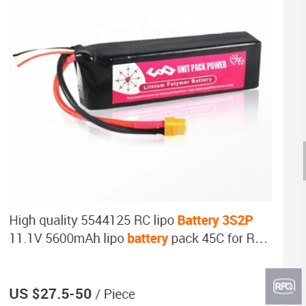
2. 드론용 배터리
직병렬 연결 [ 드론 모터의 출력에 맞는 배터리 구성 ]
3S2P ;
3개 직렬
2개 병렬
전압 = 11.1v
용량 = 5,600 mAh

Slide 13
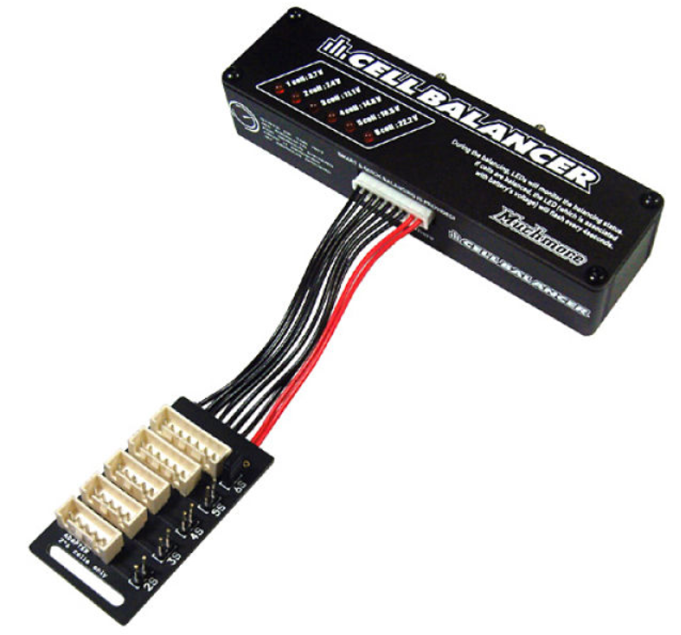
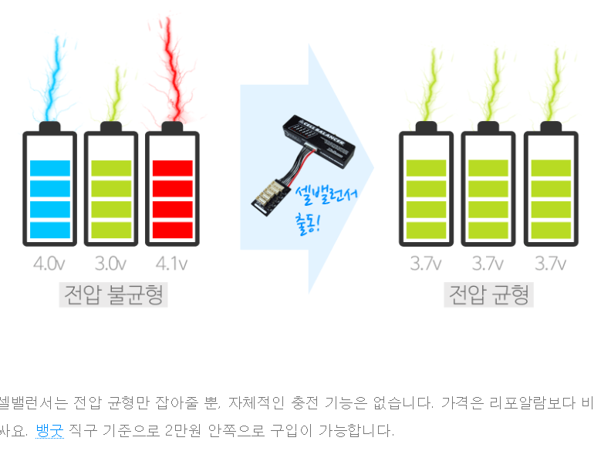
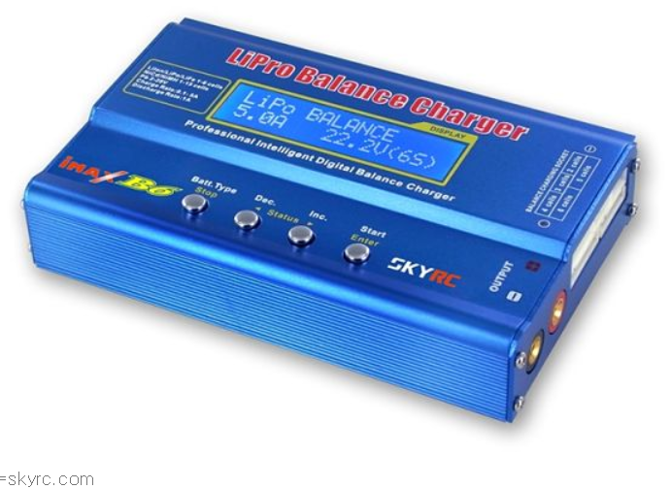
2. 드론용 배터리
충/방전 [ 충방전 전압에 따른 화재 위험도 (Risk of fire) ]
전압 불균형
전압 균형
균등충전기
(셀 밸랜서)

Slide 14

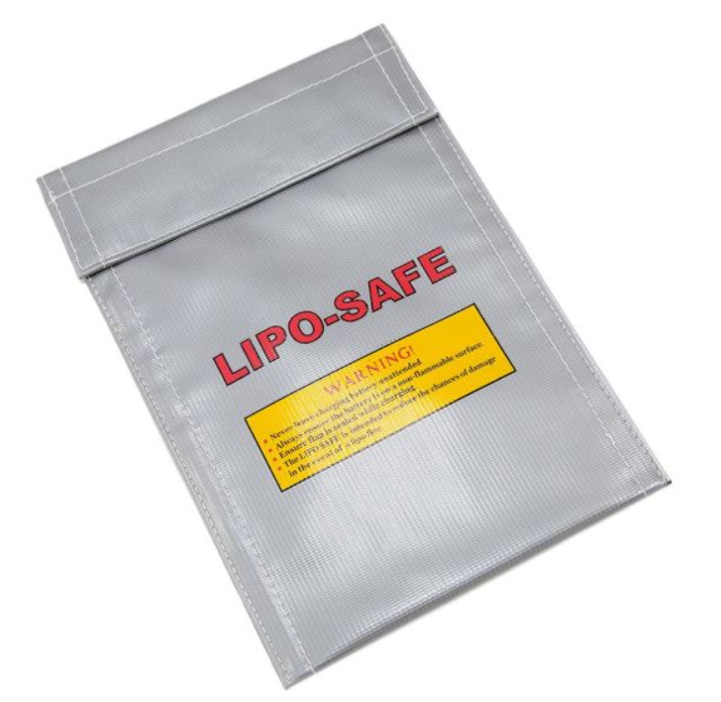
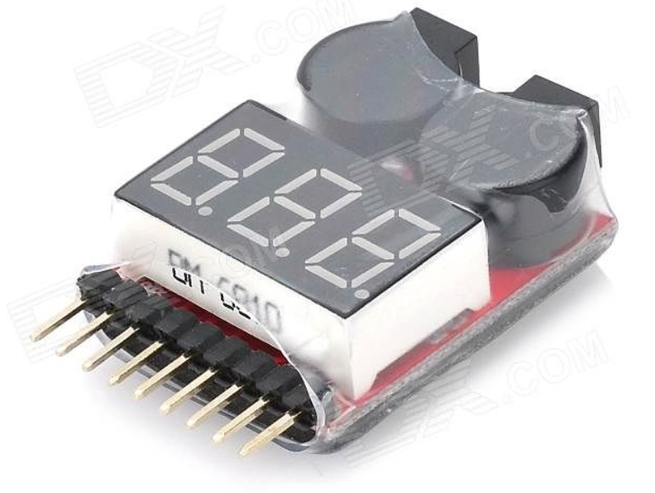
2. 드론용 배터리
배터리 각 셀 전압 측정기
배터리 보관용 팩

Slide 15
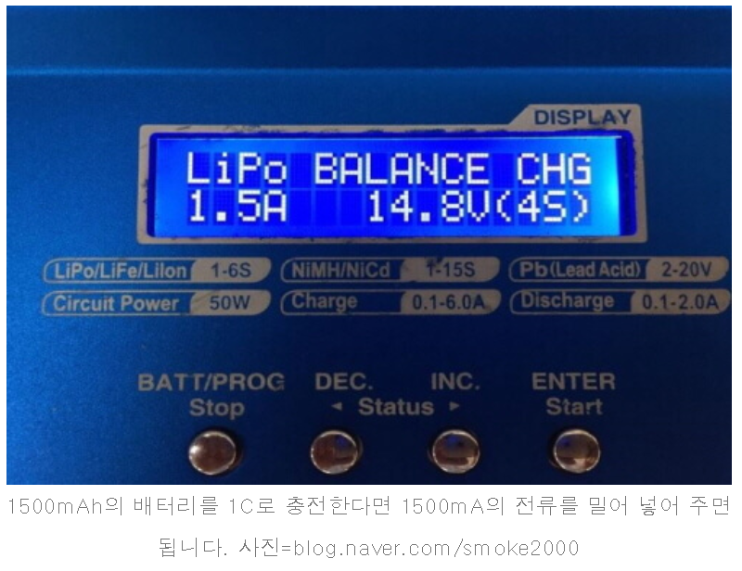
3. 배터리 충방전 및 취급법
배터리 충전기 [ 밸런스 충전]

Slide 16
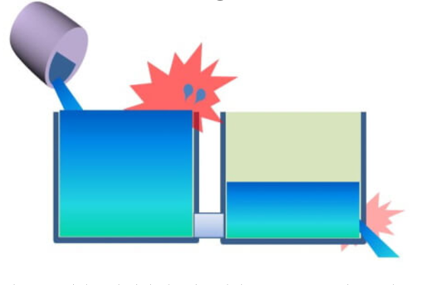
3. 배터리 충방전 및 취급법
위 험
* 수명이 다된 배터리 고장이 난 배터리는
단자 전압 4.2볼트까지 만충된 후에도 추가 충전됨

Slide 17
3. 배터리 충방전 및 취급법
배터리 취급 주의 사항
* (과충방전) 전압 4.2볼트 이상 충전 / 2.7볼트 이하 방전 / 10C 배터리로 20C 방전
* (보관) 직사광선 피하고 5 ~ 30도에서 보관 / 영하 날씨에 장기 보관 성능저하.
- 3.7v (50% 재고 ; 스토리지 모드 ; 유통전압) 로 보관 → 1년 3.7v 유지함
* (충격/ 내부파손) 금속성 물질로 표면 손상 등
* (만충 보관) 완충한 상태로 장기간 보관시 부풀어 오르고 폭발위험

Slide 18
3. 배터리 충방전 및 취급법
충 전 [충/방전율 (C-rate:요율) 은 C로 표기]
충전은 1C~3C로 표기 한다
- 2000mA용량의 배터리를
* 4000mA로 충전하면 → 2C 충전 : 30분 충전 완료
* 2000mA로 충전하면 → 1C 충전 : 1시간 충전 완료
* 1000mA로 충전하면 → 0.5C 충전 : 2시간 충전 완료

Slide 19
3. 배터리 충방전 및 취급법
방 전 [충/방전율 (C-rate) 은 C로 표기]
방전은 10C ~100C (배터리마다 방전율 표시)
- 2000mA용량의 배터리를
* 1C로 방전하면 → 2,000mA (2A) 출력으로 60분 동작
* 10C로 방전하면 → 20,000mA (20A) 출력으로 6분 동작
* 20C로 방전하면 → 40,000mA (40A) 출력으로 3분 동작
* 40C로 방전하면 → 80,000mA (80A) 출력으로 1분 30초 동작
* 80C로 방전하면 → 1600,000mA (160A) 출력으로 45초 동작

Slide 20
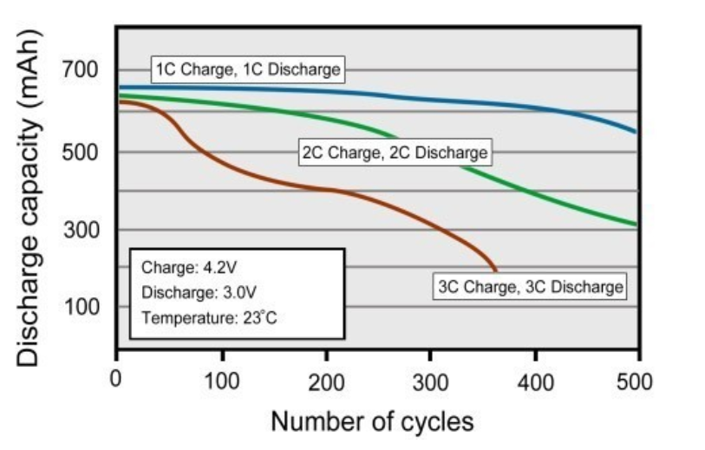
3. 배터리 충방전 및 취급법
충방전율에 따른 배터리의 수명

Slide 21
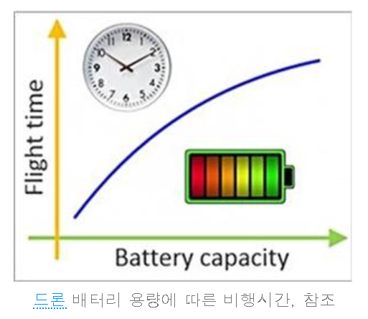
4. 드론 배터리 연구 분야
배터리의 용량 한계와 무게로 인한 비행시간의 제한 문제
배터리를 계속 추가하면
무게가 증가하여 비행 시간(효율)이 점차 떨어짐
배터리 용량 추가에 따른 비행 시간

Slide 22
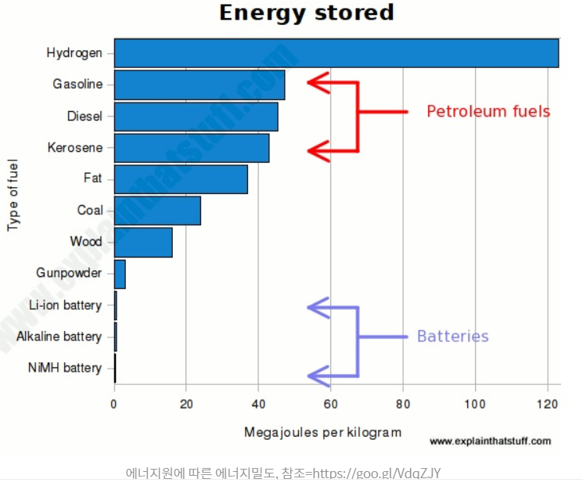
4. 드론 배터리 연구 분야
[에너지원별 밀도]

Slide 23
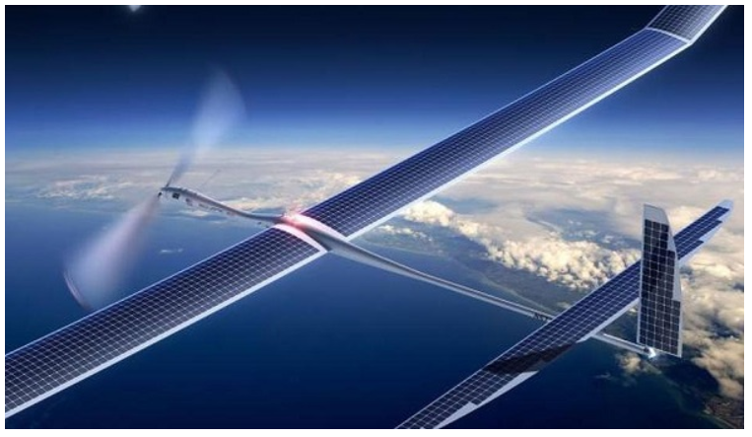
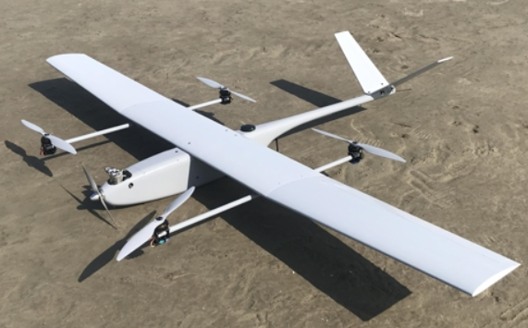
4. 드론 배터리 연구 분야
[태양광 발전 드론]
[모터와 가솔린 엔진 드론]
한국해양과학기술원(KIOST)

Slide 24
Q & A

